Slide 1
経済と暮らしの破綻からの自由
金子 勝（立教大学経済学研究科）
2021．3．28

Slide 2
8年も続いたアベノミクスはもはや限界
1．デフレ不況に逆戻り
2．コロナ禍のバブル→究極の格差拡大
3．財政をもたせると、金融と地方が破綻
4．いかなる悪循環構造が起きているのか？
5．菅政権の3本柱はうまくいっているか？
＊コロナ対策と経済の両立、デジタル社会、グリーン社会
6．グリーンリカバリー→分散革命ニューディール（イノベーションと投資主導）

Slide 3
消費者物価上昇率

Slide 4
賃金上昇率

Slide 5
実質家計消費支出（二人以上世帯）

Slide 6
異常化する日銀の金融緩和
20年3月10日 →21年2月28日
国債 494.9兆円→539.8兆円（44.9兆円）
ETF 29.1兆円→ 35.7兆円（6.6兆円）
社債 3.2兆円→ 7.3兆円（4.1兆円）
CP 2.4兆円→ 4.3兆円（1.9兆円）
貸付金 48.9兆円→116.1兆円（67.2兆円）

Slide 7
日経平均株価の推移

Slide 8
日経平均株価の推移

Slide 9
経済的困難とくに女性
● 3月24日コロナ倒産は1193件（2月126件）
● 2020年 あきらめ休廃業は4.97万件（前年同期比21.5％増）
● 21年3月23日 解雇9万6988人（厚労省）
雇用調整の可能性ある事業所は12万4千
●休業手当なしの「実質失業」女性労働90万人
＋女性失業者72万人→実際の失業率は倍に

Slide 10
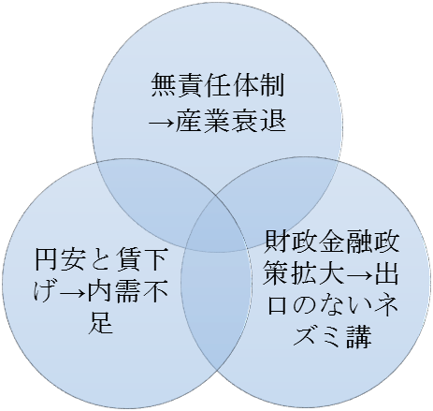
3つの悪循環

Slide 11
菅政権の所信表明（2020.10.26）
1．新型コロナウィルス対策と経済の両立：Gotoと新型コロナ感染拡大
2．デジタル社会の実現：総務省利権と個人情報保護
3．グリーン社会の実現：原発再稼働

Slide 12
グリーンリカバリー：分散革命ニューディール
1．新型コロナ対策こそが最優先の経済政策
２．エネルギー転換を突破口に、医療福祉＋食と農の分散革命
＊脱成長でCO2削減という主張の空想性
３．マクロ経済政策の限界→インフラ、建物、耐久消費財の一新：投資主導のイノベーション

